Slide 1
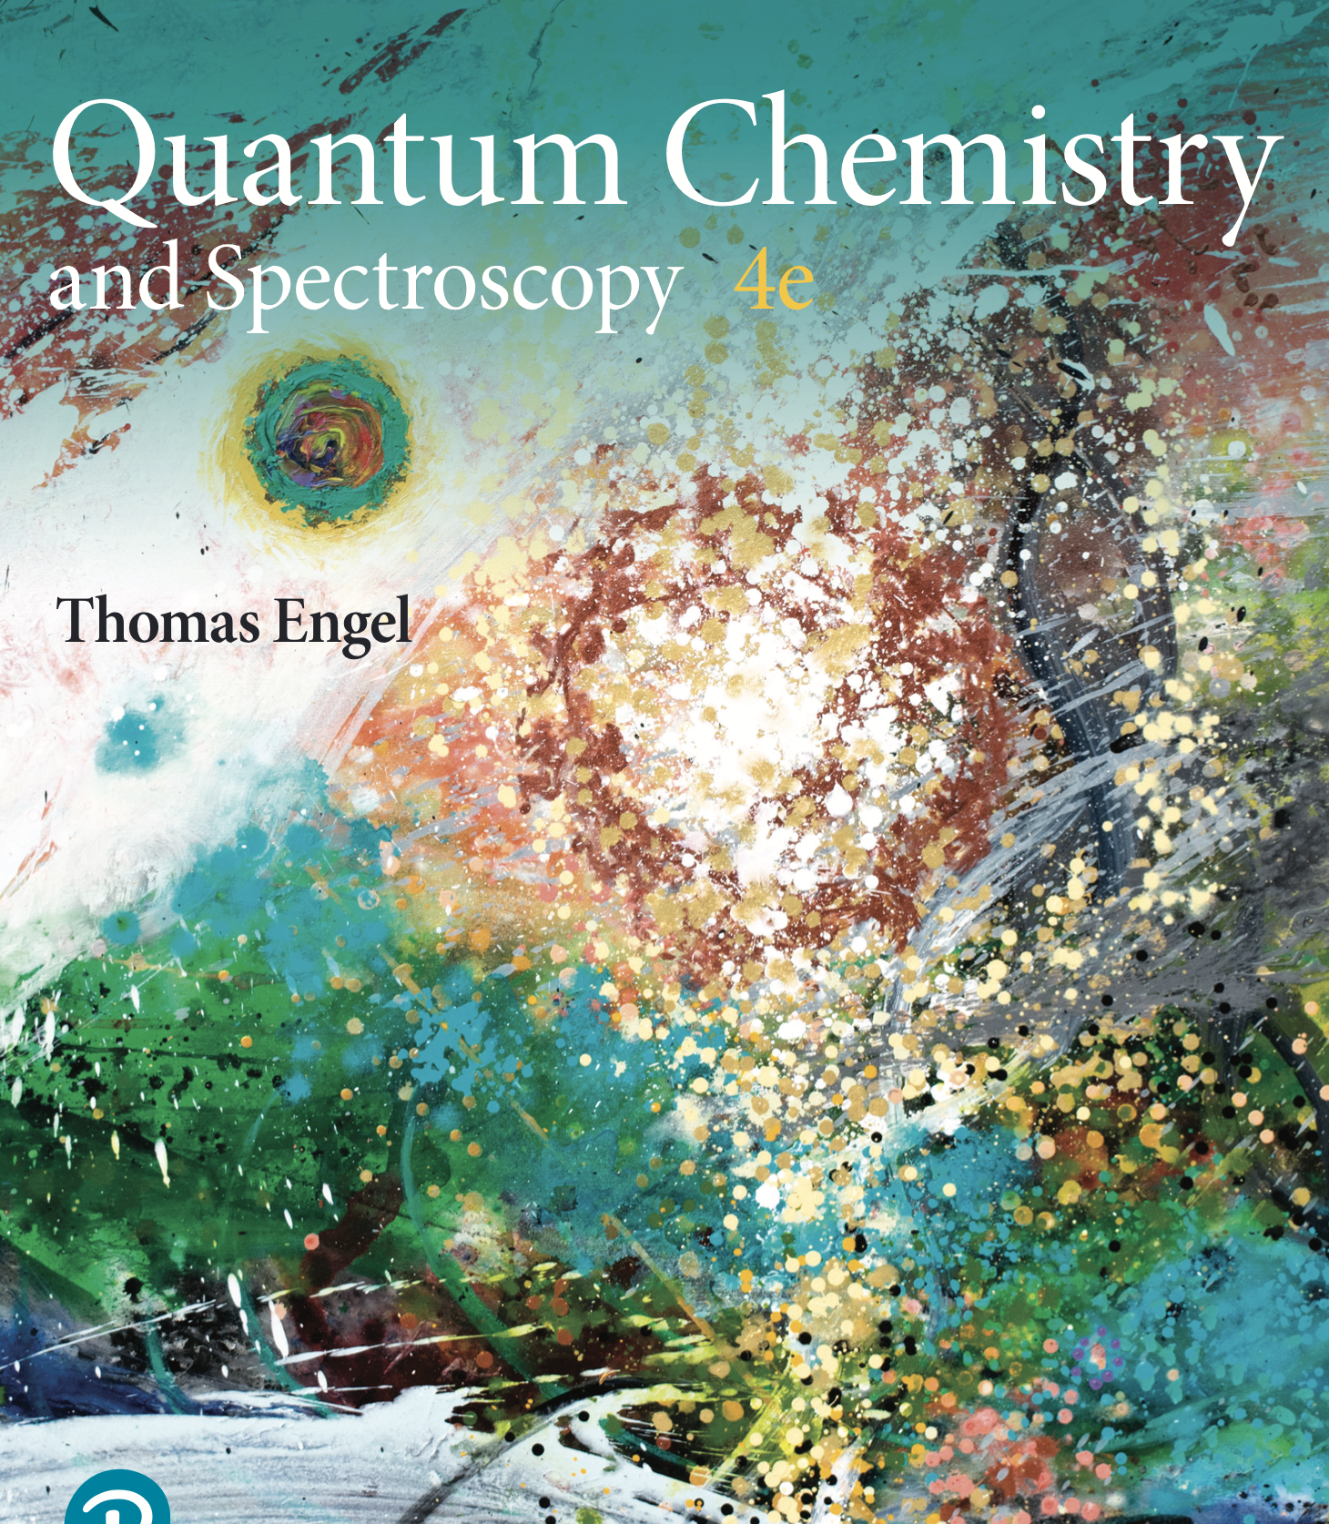
KJM2601 – forelesning 13
Simen Kvaal (simen.kvaal@kjemi.uio.no)
Førsteamanuensis
Hylleraassenteret

Slide 2
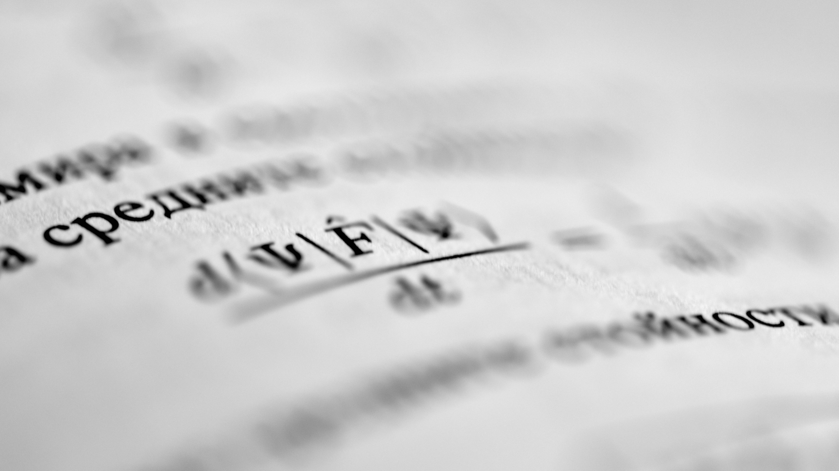
Fra sist gang

Slide 3
Fra H til He
H-atomet kunne løses eksakt
Resultat: Hydrogen-orbitaler
Større atomer, slik som He-atomet, kan ikke løses eksakt
Vi skal beskrive Hartree-Fock-teori – en generell tilnærming for mangeelektronsystemer
Til det trenger vi 3 ting:
Elektronspinn
Slater-determinanter
Variasjonsmetoden

Slide 4
Elektronspinn
Elektronet har en ekstra frihetsgrad
En spinn-orbital er en 1e-funksjon laget av en orbital og med bestemt spinn
«alfa spinn»:
Elektronet har romlig bølgefunksjon 𝜙 og spinn opp
«beta spinn»: Elektronet har spinn ned

Slide 5
Slater-determinanter
Med generelle 1-elektron-funksjoner:
Ombytte av rader = ombytte av partikler: gir minusfortegn
Ombytte av kolonner = ombytte av 1e-funksjoner: gir minusfortegn
Dersom to 1e-funksjoner er identiske får vi null!
Annen formulering av Pauli: elektronene kan ikke være i samme spinn-orbital

Slide 6
Variasjonsmetoden

Slide 7
Variasjonsmetoden
En metode der en ansats/prøvebølgefunksjon blir optimert. Gir veldig gode tilnærminger.
Fungerer fordi energi er alltid begrenset nedentil av grunntilstandsenergi:
Eksempel: Hylleraas’ bølgefunksjon
Ansats-parametre
Et optimeringsproblem

Slide 8
Eksempel: LCAO for partikkel i boks
«Linear Combination of Atomic Orbitals»
Vi gjør et litt annet eksempel enn i boka
Vi definerer en prøvefunksjon på formen
De to basisfunksjonene
Eksempel på hvordan en lineærkombinasjon ser ut

Slide 9
Eksempel, forts:
Mellomregninger:
Vi får forventningsverdi:
Betingelse for minimum:
Ganske greie integraler
Generalisert egenverdiproblem

Slide 10
Eksempel, forts.:
Vi setter in a = 𝜋
Ganske god match, med bare to basisfunksjoner/
parametre.

Slide 11
Hva lærte vi akkurat nå?
Vi søkte en ukjent funksjon, og introduserte et basissett
Basissett = funksjoner vi mener burde fange bølgefunksjonen bra
Vi ekspanderte bølgefunksjonen i basissettet:
Minimerte energien til slike funksjoner med variasjonsmetoden
Dette gav et egenverdiproblem:
LCAO: En god ide som brukes MYE i kvantekjemi

Slide 12

Lineæritet vs. ikkelineæritet
NB! LCAO brukte en lineærkombinasjon av »atomorbitaler»
Gav lineært egenverdiproblem
Hylleraas hadde også ikkelineære parametre
Dette gir mer kompliserte minimeringslikninger
Hartree-Fock teori, som vi kommer til nå, er også ikke-lineær, men inneholder likevel egenverdiproblem.

Slide 13
Hartree-Fock-metoden - en tilnærming verd en nobelpris

Slide 14
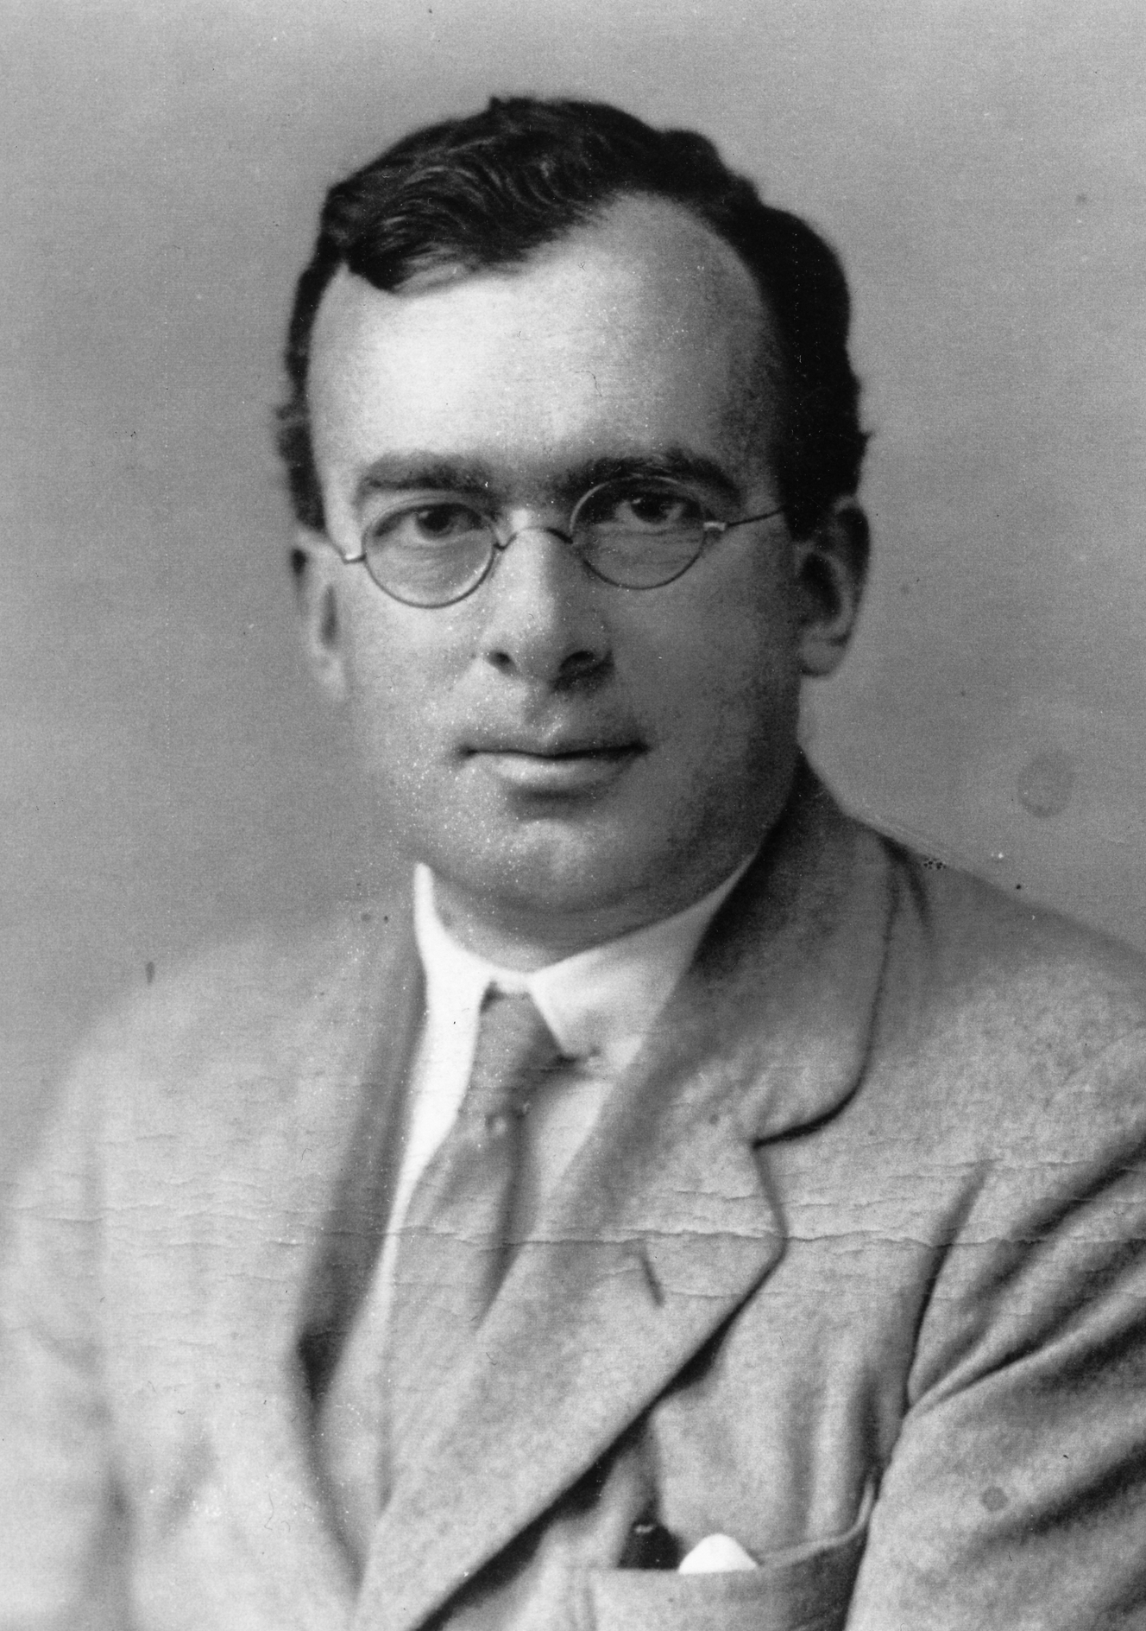
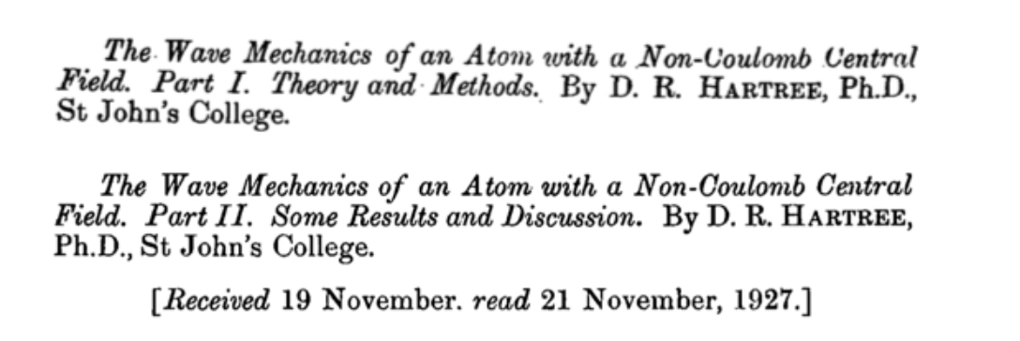
Douglas R. Hartree (1897-1958)
Britisk matematiker og fysiker
Ingen nobelpris på ham
Bygde den første differensialanalysatoren utenfor USA, mekanisk datamaskin for differensiallikninger
Internasjonalt anerkjent ekspert på tidlige digitale computere
Oppfant en tidlig variant av Hartree-Fock teori

Slide 15
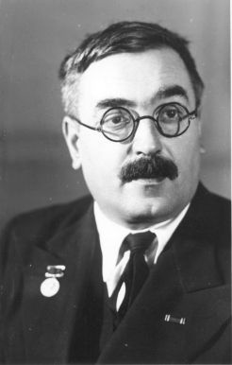
Vladimir A. Fock (1898-1974)
Sovjetrussisk fysiker
Ingen nobelpris på ham heller
Banebrytende arbeid i kvantefeltteori og kvantekjemi
Introduserte (samtidig med J.C. Slater) antisymmetri i Hartrees metode

Slide 16
Slater determinant for «lukka skall»
Vi introduserer spinn-orbitaler
Anta N er partall:
En annen vanlig notasjon for dette:
Orbitalene er «dobbeltokkupert»

Slide 17
Variasjonsmetoden gir Hartree-Fock-likningene
Vi plugger determinanten inn i variasjonsmetoden
Dette gir en ikkelineær Schrödingerlikning
Hartree-Fock-orbitaler
De første løsningene er «relevante» (Aufbau, se senere)
Hartree-Fock-energier
Ikke-lineært !

Slide 18
Det effektive potensialet i Hartree-Fock
Elektronene ser et effektivt potensial
Hvert elektron ser et «middelpotensial» fra alle de andre elektronene
Derav andre navn på teorien:
»Self-consistent field method», «mean-field», «independent particle model»
Kommer fra Hartrees opprinnelige metode
Disse avhenger av orbitalene!
Kommer fra Focks korreksjon: antisymmetri

Slide 19
Orbitaler og energier for atomer
Hartree-Fock-likningene igjen:
i teller atomorbitalene: n, l, m er kvantetallene
Energiene avhenger ikke av m
i er synonymt med en samling «kvantetall»

Slide 20
Hartree-Fock-orbitaler for atomer
For atomer: Det effektive potensialet er rotasjonssymmetrisk
Separasjon av variable
Vi kan snakke om 1s, 2s, 2p, ...

Slide 21
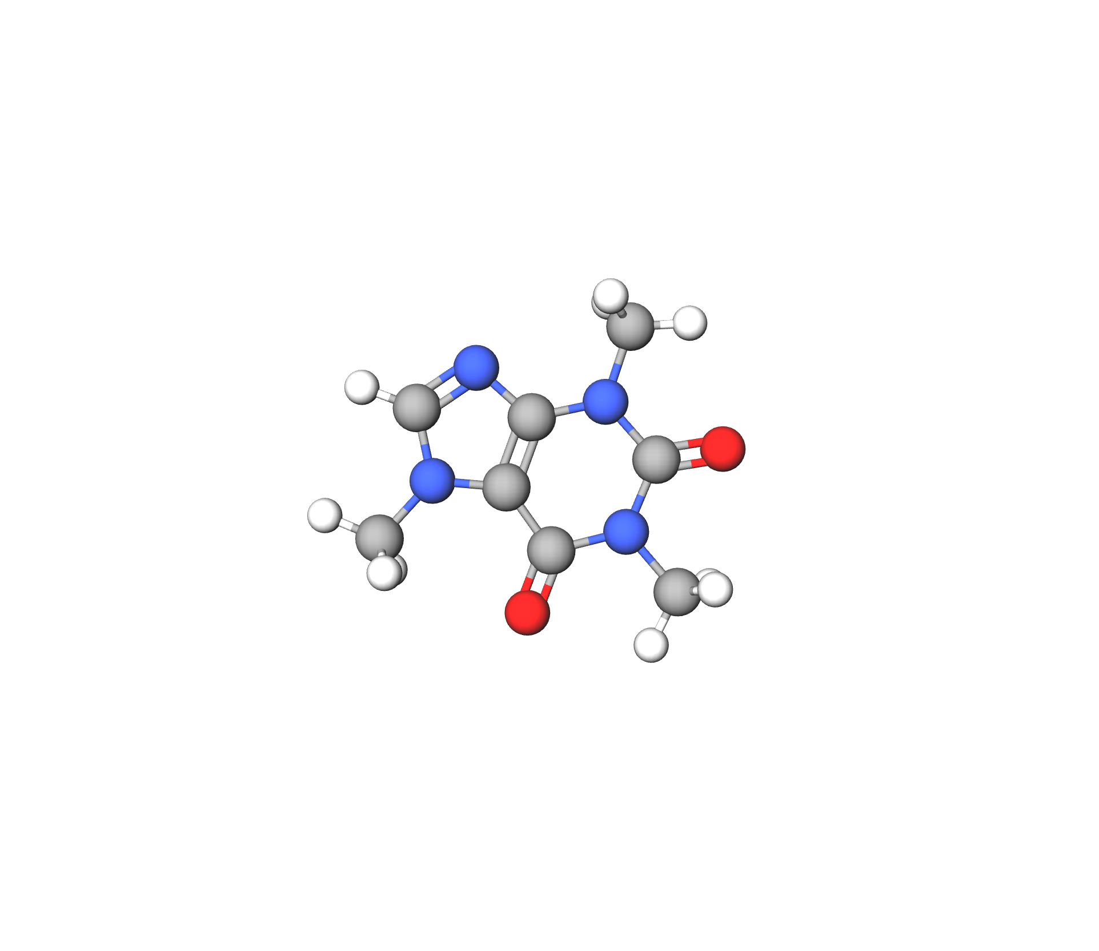
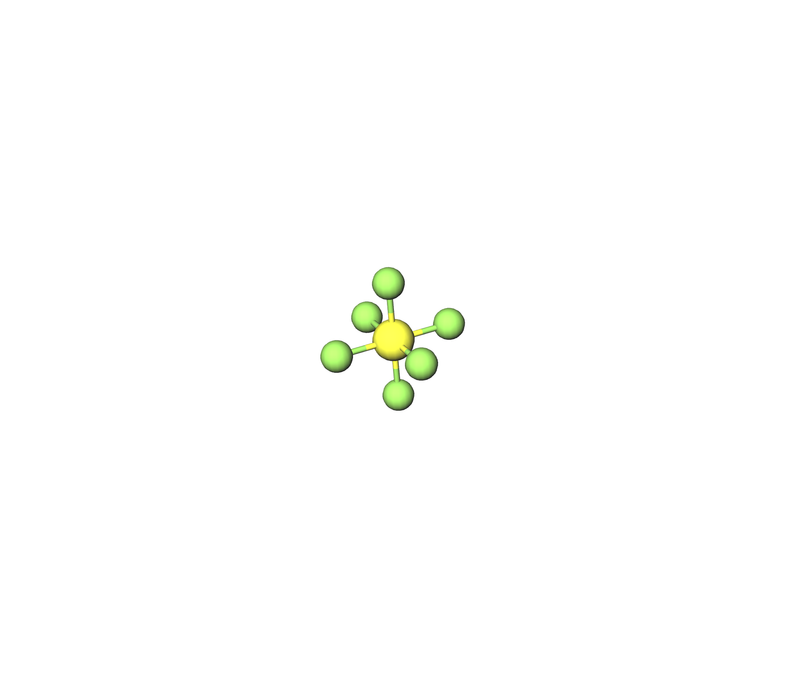
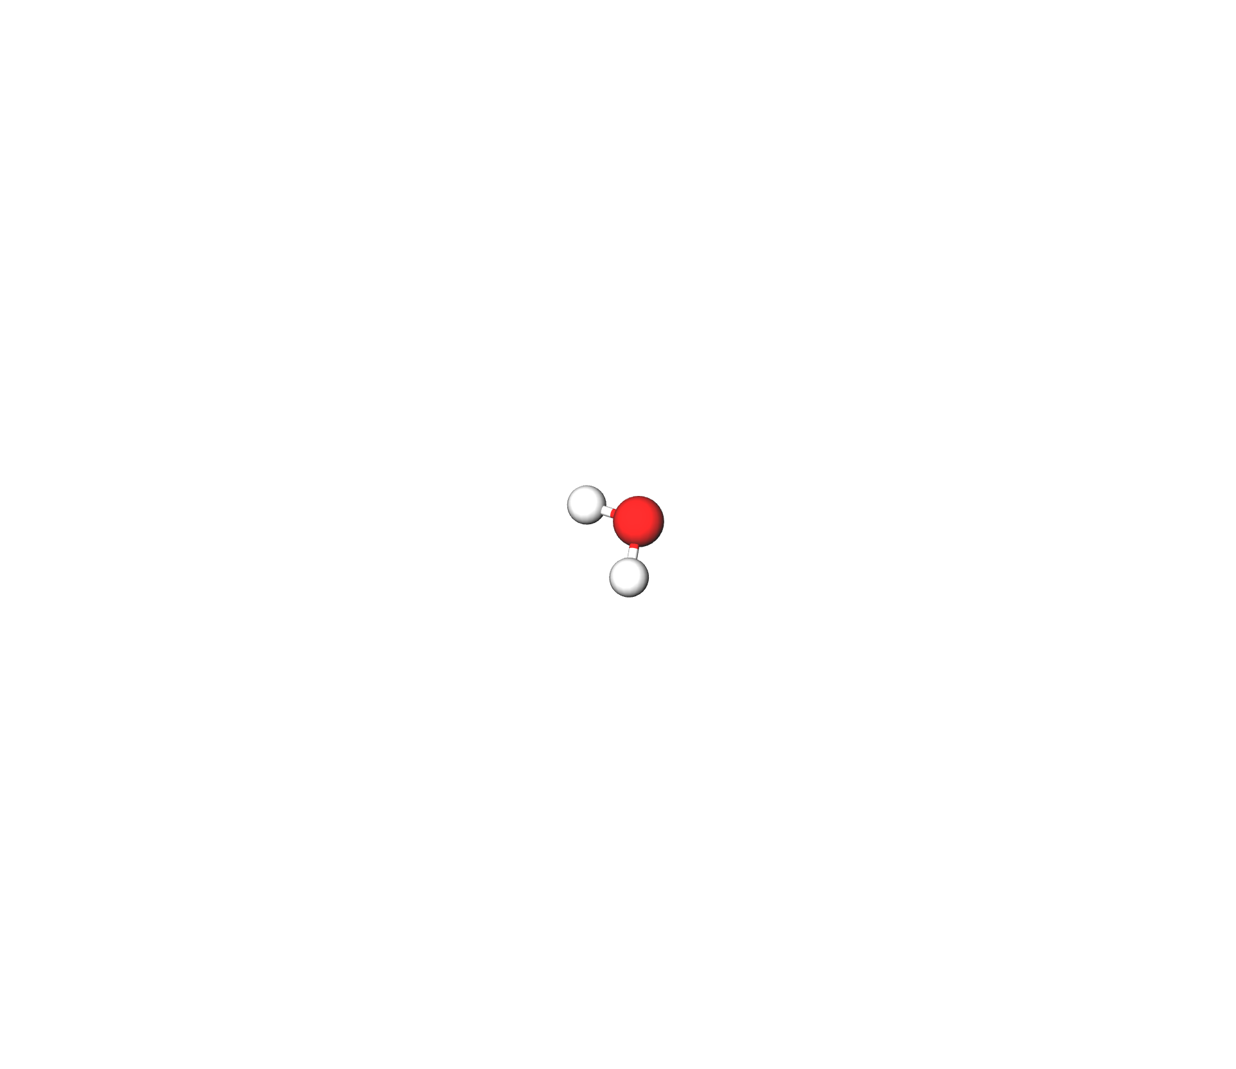
Hartree-Fock-orbitaler for molekyler
Ikke lenger rotasjonssymmetri: l og m ikke lenger like relevant
Men punktsymmetri for molekylet gjør at vi likevel kan klassifisere
Mer om dette senere, fokus er på atomer nå
Molekyler med uten symmetri – gir generelle molekylorbitaler uten symmetriklassifisering
Molekyler med symmetri – gir molekylorbitaler med symmetriklassifisering

Slide 22
Hva er Hartree-Fock bra for?
En relativt rimelig beregningsteknikk
Gir oss de beste 1-elektronorbitalene og tilsvarende energier
.. under antakelsen at elektronene beveger seg uavhengig av hverandre
«Ikke-korrelert beskrivelse»
Gir kvalitativt riktige svar for svært mange atomer og molekyler!

Slide 23
Basissett

Slide 24
Atomorbitaler (AO) og molekylorbitaler (MO)
Løsningene av HF kalles MOer
For å løse HF-likningene trenger vi en basis – kalles AO
Et godt sett av funksjoner for ekspansjon
Navnene MO og AO er konvensjonelle
Vi snakker om MO selv om det er et atom!
«MO-koeffisienter»
De ukjente i en HF-beregning!
Molekylorbital «MO»
Atomorbital «AO»

Slide 25
AOer og angulærmoment
Vi ser på MO-ekspansjonen:
Vanligvis er AOene sentrert på atomkjerner
Altså er de faktisk orbitaler med angulærmoment!
Alltid kuleflatefunksjon
I denne indeksen kan det altså «skjule seg» flere kvantetall altså.
Radiell-del

Slide 26
Slater-type orbitaler (STO)
Inspirert av H-orbitaler
STOer har riktig oppførsel for små og store r
Men de er kompliserte å regne med
Normaliseringskonstant
Radiell del med 1 parameter
Alltid kuleflatefunksjon

Slide 27
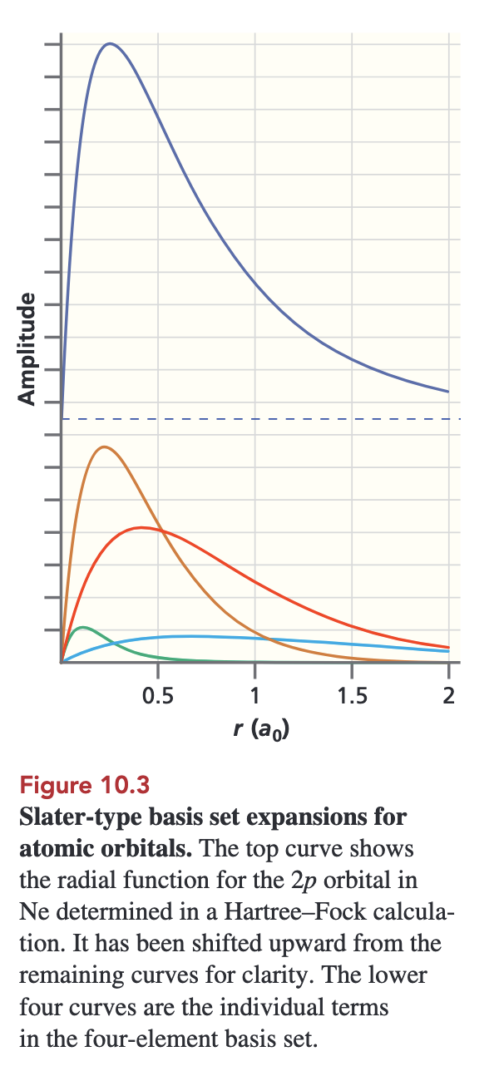
STO-eksempel

Slide 28
»Gaussian type orbitals» (GTOer)
Det viser seg at gaussiske funksjoner er tingen
GTOene har feil oppførsel for små og store r !
Små r: ingen «cusp»
Store r: Går for fort mot null
Men de gjør beregningene mye raskere å gjøre
Analytiske uttrykk for integraler kan brukes!
Man bruker bare flere gaussiske funksjoner for kompensere!
Andre potens!
Alltid kuleflatefunksjon

Slide 29
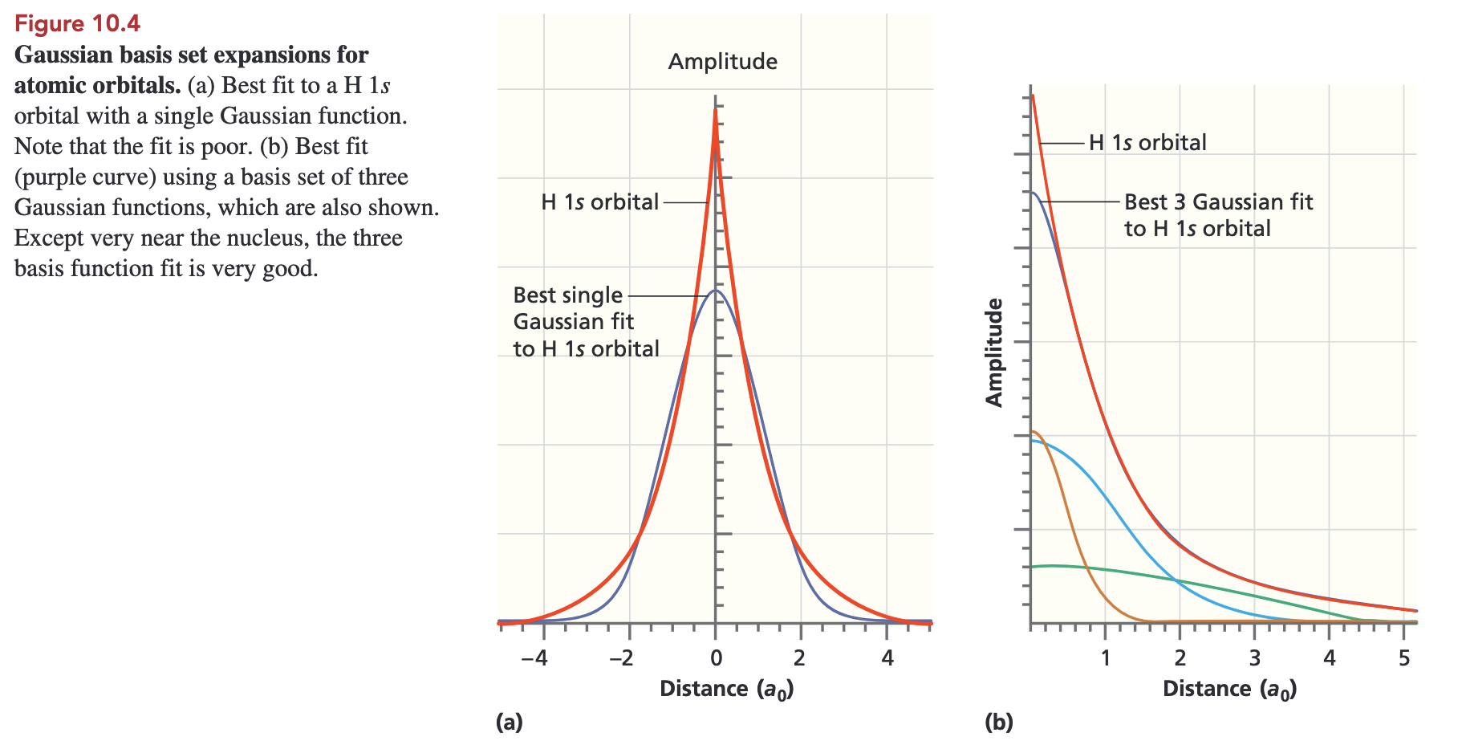
Eksempel

Slide 30
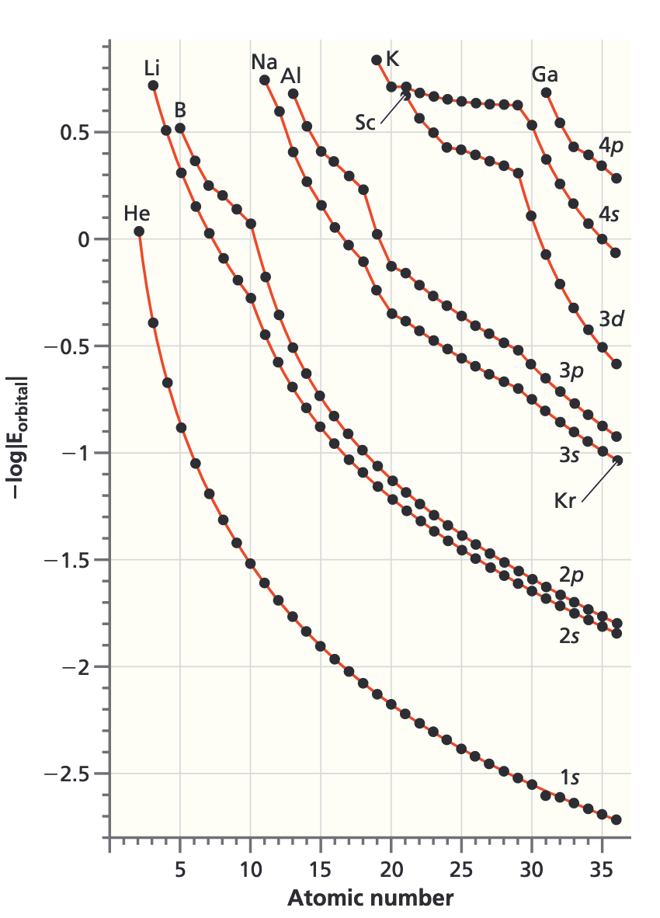
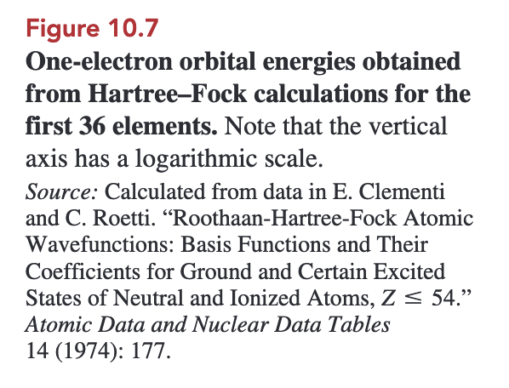
Orbitalenergiene for de 35 første atomene
Energiene avhenger av l

Slide 31
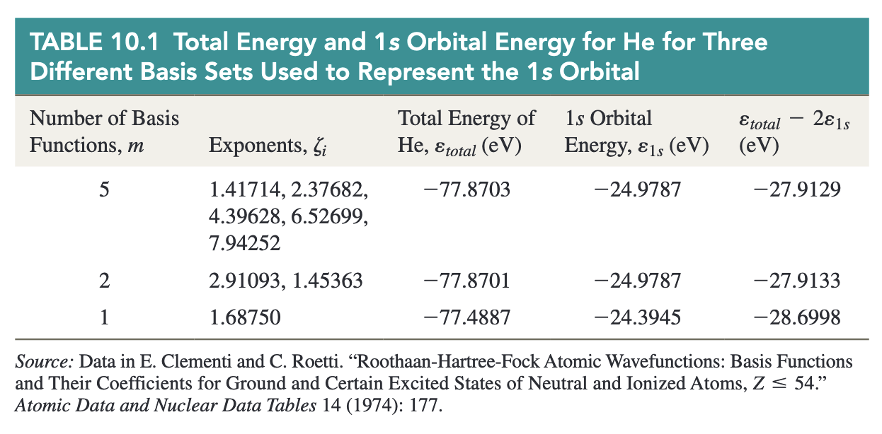

Hartree-Fock-energiene vs totalenergi
Det er ikke slik at summen av HF-energiene er lik totalenergi!
Likevel kan vi gjøre tolkninger av energiene

Slide 32
Aufbau-prinsippet

Slide 33
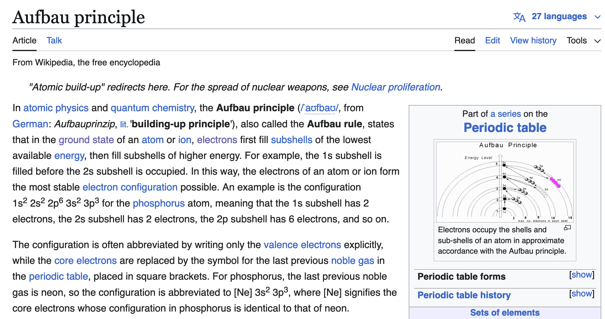
Konvensjonell definisjon ...
Man får inntrykk av at elektronskall er fundamentalt, at de er en del av kvantemekanikken.
Dette er feil. Elektronskall kommer fra Hartree-Fock-modellen!
Aufbau kommer fra HF-teori!

Slide 34
Aufbau-prinsippet (aufbauen = å bygge opp)
HF-likningene har i prinsippet uendelig mange løsninger ...
Hvordan vet vi hvilke vi skal velge?
Aufbau: Elektronene «velger» de løsningene av HF-likningene med lavest energi
Disse kalles ofte «okkuperte orbitaler»
De andre orbitalløsningene er «virtuelle» eller «ikke-okkuperte»

Slide 35
Madelungs regel
Hvordan vet vi rekkefølgen på de okkuperte orbitalene?
Hvorfor er 2s-orbitalen lavere i energi enn 2p-orbitalen?
Hvordan vet vi at Be-grunntilstanden består av 2x 1s-orbitaler og 2x 2s, og ikke, feks 2x 1s og 1x 2s og 1x 2p?
I prinsippet må vi løse HF for alle kombinasjonene og se hvilken energi som er lavest.
Tommelfingerregel: Madelungs regel

Slide 36
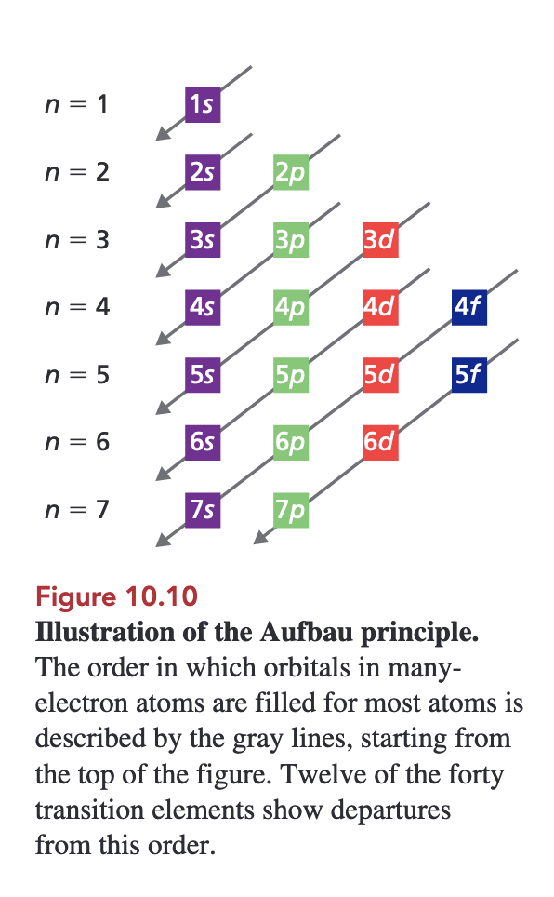
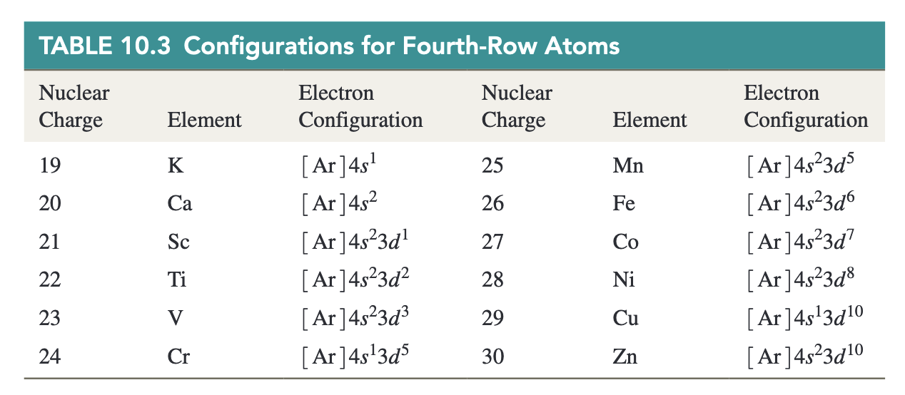
Madelungs regel, forts.
Tommelfingerregel som sier at det er n + l som bestemmer energien
Ikke alltid korrekt!

Slide 37
Tolkning av energiene

Slide 38
Ioniseringsenergi og elektronaffinitet
Ioniseringsenergi er energi som brukes for få til reaksjonen
Elektronaffinitet er energi som blir frigjort ved reaksjonen
Begge kan i prinsipp estimeres med HF-beregninger

Slide 39
Koopmans Teorem
Vi kan estimere eksitasjonsenergi som «HOMO-LUMO-gapet»
HOMO = Highest Occupied Molecular Orbital
LUMO = Lowest Unoccupied Molecular Orbital
Vi kan estimere ioniseringsenergi som absoluttverdien av HOMO-energien
(Elektronaffinitet blir unøyaktig, må beregne to HF-beregninger i stedet.)
LUMO
HOMO
Hvilket nøytralt atom kan dette være?

Slide 40
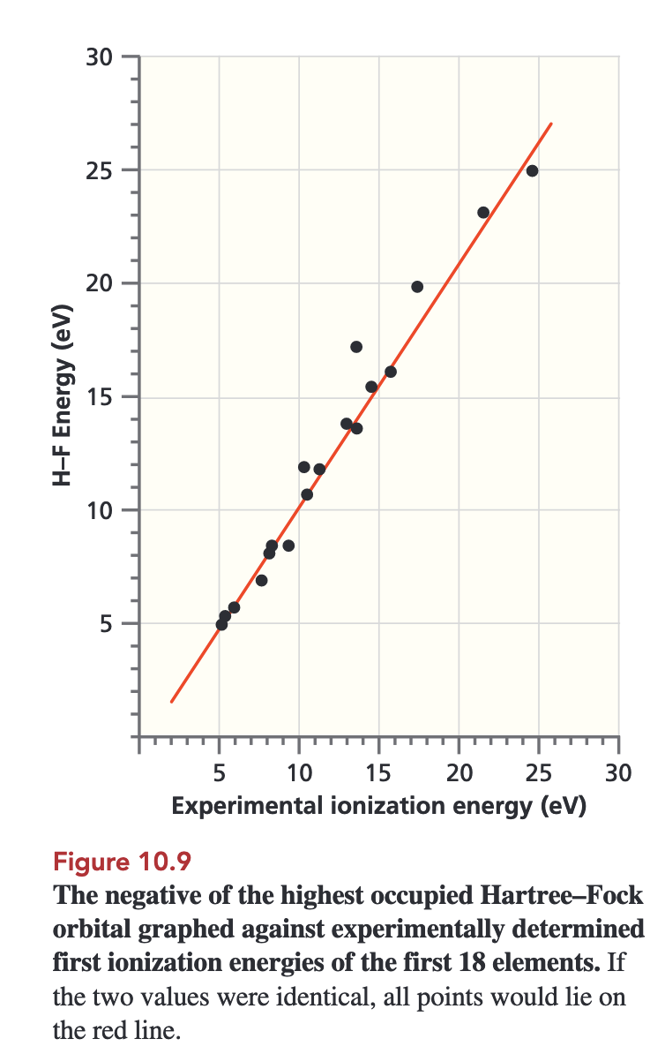
Koopmans teorem vs. eksperiment: ionisering

Slide 41
Elektronegativitet
Graden av atomers villighet til å donere eller gi fra seg elektroner
Eksempel: NaCl
Får vi Na⁺Cl⁻, eller Na⁻Cl⁺ ?
For separerte atomer:
Koster minst!

Slide 42

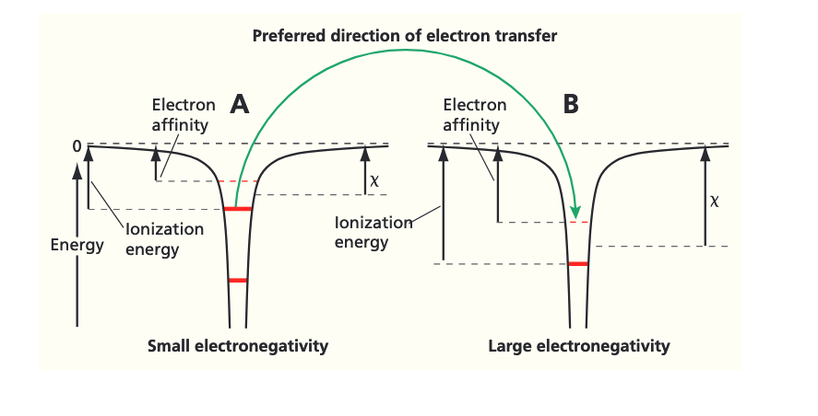
Mulliken-elektronegativitet
Empirisk formel for elektronegativitet:
Forskjeller i elektronegativitet forteller hvilken vei elektronene vil gå

Slide 43
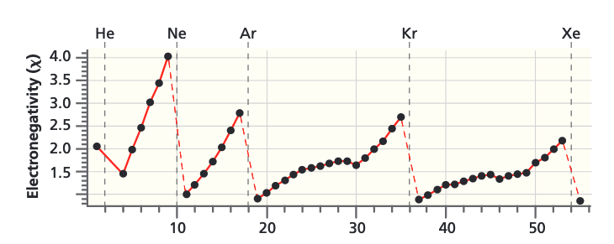
Elektronegativitet for de første atomene

Slide 44
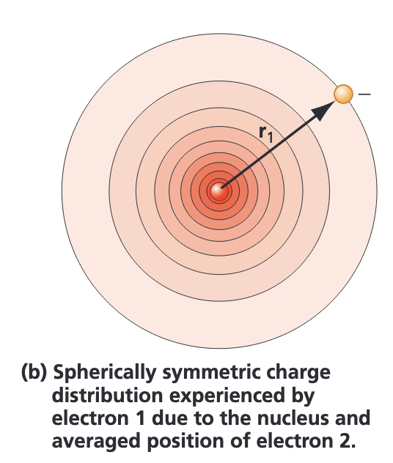
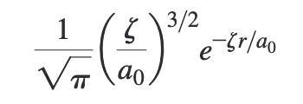
Effektiv kjerneladning
Hva skjer når vi ser bort fra elektronkorrelasjon?
Elektron 1 ser et effektivt kjernepotensial fra de N-1 andre elektronene
He-eksempel, 1s-funksjon omtrent slik:
Skjermingskonstanten for et atom kan altså beregnes
Skjermingskonstant

Slide 45
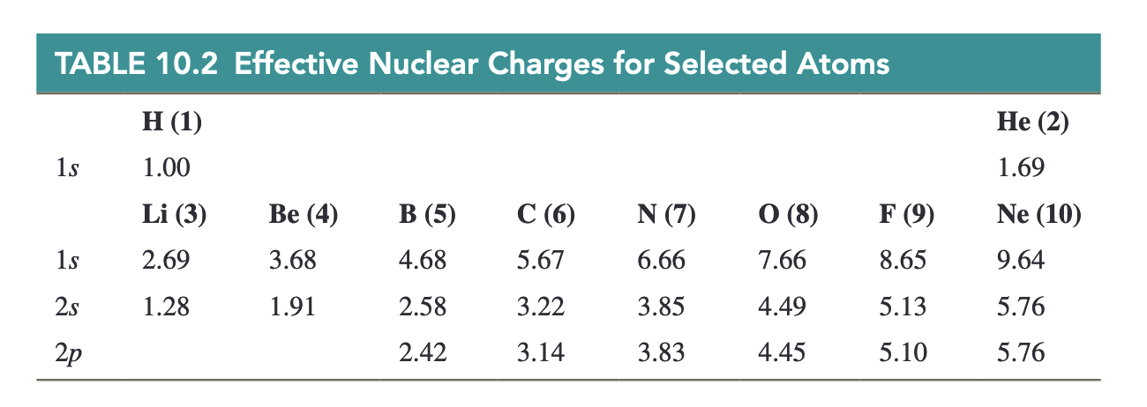
Effektiv kjerneladning fra HF
Den effektive kjerneladningen er mindre enn Z

Slide 46
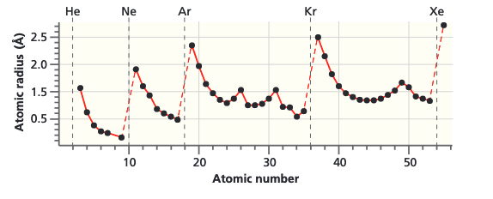
Atomradius fra HF
HF gir oss okkuperte orbitaler.
Disse har en radialtetthet
Vi kan regne ut størrelsen til et atom R
90 % av sannsynligheten innenfor et kuleskall med radius R

Slide 47
Oppsummering
Hartree-Fock er en modell der elektronene er uavhengige av hverandre
Gir opphav til ikkelineær egenverdilikning
Løses i praktisk med GTOer
Modellen er ikke den fulle sannheten, men:
Ved siden av Born-Oppenheimer-tilnærmingen det viktigste mentale bildet kjemikeren har på elektronenes eksistenstilstand
Mange aspekter ved det periodiske system kan forståes med Hartree-Fock
Vi har bygget en forståelse av dette med kvantemekanikk!

